Slide 1
Formatos de compresión sin pérdidas
DE LA VEGA, NAHUEL
SCHAMUN, LUCAS
SUELDO, ENRIQUE

Slide 2
Temario:
Formatos de compresión
Fuentes de redundancia
Diagrama en bloques del compresor
Parámetros de los codificadores
Análisis I: Codificación en modo normal
Análisis I: Codificación en modo rápido
Análisis I: Codificación en modo máximo
Análisis I: Decodificación
Análisis II
Comparación de algoritmos de compresión

Slide 3
Introducción
Codificación sin pérdidas
Análisis comparativo de codificadores de audio
Comparación de algoritmos de compresión
Formatos de compresión
Con pérdida
Sin pérdida

Slide 4
Introducción
Codificación sin pérdidas
Análisis comparativo de codificadores de audio
Comparación de algoritmos de compresión
Fuentes de redundancia
Intercanal: redundancia entre canales, para sistemas estéreos o multicanal.
Intracanal: redundancia temporal manifestada en una correlación entre muestras continuas.
Estadística:cuando en la señal predominan unos pocos valores que se presentan con mucha probabilidad.

Slide 5
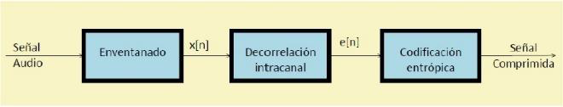
Introducción
Codificación sin pérdidas
Análisis comparativo de codificadores de audio
Comparación de algoritmos de compresión
Diagrama en bloques del compresor
Figura 1:Esquema general de los compresores de audio sin
pérdidas.

Slide 6
Introducción
Codificación sin pérdidas
Análisis comparativo de codificadores de audio
Comparación de algoritmos de compresión
Parámetros de los codificadores
Factor de compresión (FC): razón entre la longitud de la señal original y la longitud de la señal comprimida.
Rate (R): cociente entre el tiempo de reproducción del archivo original y el tiempo de codificación o decodificación según corresponda.

Slide 7
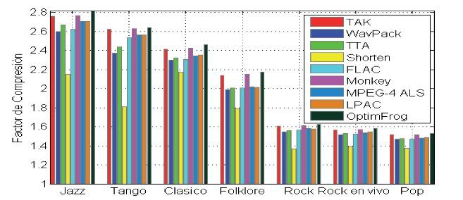
Introducción
Codificación sin pérdidas
Análisis comparativo de codificadores de audio
Comparación de algoritmos de compresión
Análisis I: Codificación en modo normal
Figura 2:Factor de compresión asociado a cada género musical analizado con los CSP etiquetados en color.

Slide 8
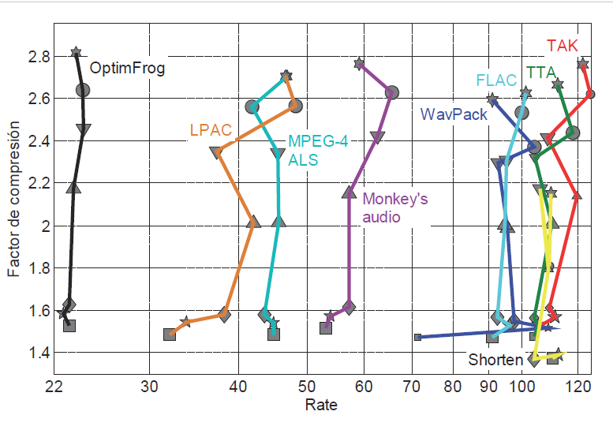
Introducción
Codificación sin pérdidas
Análisis comparativo de codificadores de audio
Comparación de algoritmos de compresión
Análisis I: Codificación en modo normal
Los géneros analizados son jazz (✷), tango(●), música clásica (▼), folklore (▲), rock (♦), rock en vivo (★) y pop (■).
Figura 3: Representación gráfica del rate con respecto
al factor de compresión obtenido para cada género musical.

Slide 9
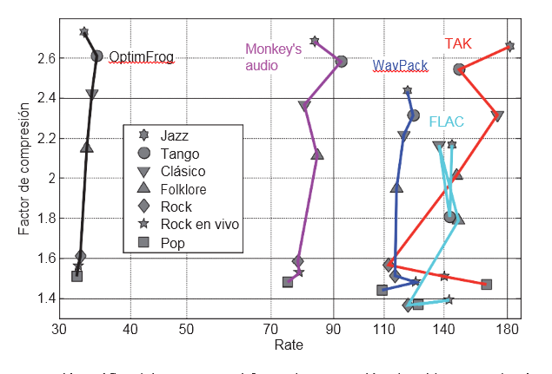
Introducción
Codificación sin pérdidas
Análisis comparativo de codificadores de audio
Comparación de algoritmos de compresión
Análisis I: Codificación en modo rápido
Figura 4: Representación gráfica del rate con respecto al
factor de compresión obtenido para cada género musical

Slide 10
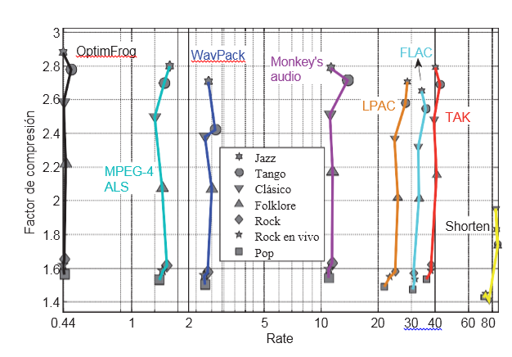
Introducción
Codificación sin pérdidas
Análisis comparativo de codificadores de audio
Comparación de algoritmos de compresión
Análisis I: Codificación en modo máximo
Figura 5: Representación gráfica del rate con respecto al
factor de compresión obtenido para cada género musical

Slide 11
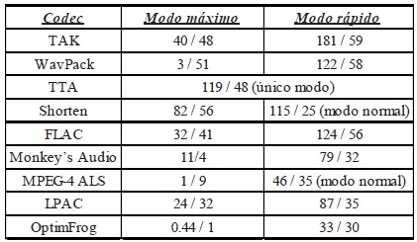
Introducción
Codificación sin pérdidas
Análisis comparativo de codificadores de audio
Comparación de algoritmos de compresión
Análisis I: Decodificación
Tabla 1: Tiempos de codificación y decodificación en PC0
de la pieza “Si te vas”, interpretada por A. Zitarrosa.

Slide 12
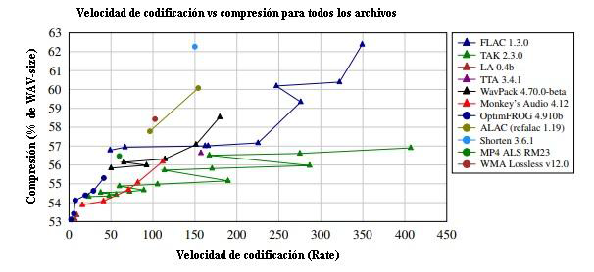
Introducción
Codificación sin pérdidas
Análisis comparativo de codificadores de audio
Comparación de algoritmos de compresión
Análisis II
Figura 6: Velocidad de codificación vs. compresión.

Slide 13
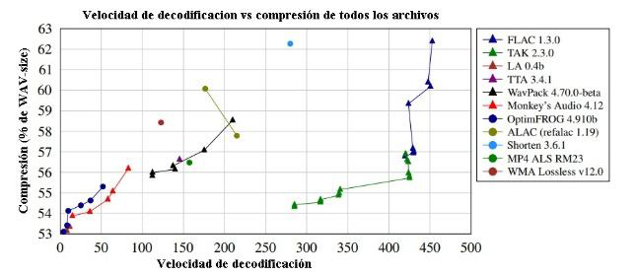
Introducción
Codificación sin pérdidas
Análisis comparativo de codificadores de audio
Comparación de algoritmos de compresión
Análisis II
Figura 7: Velocidad de decodificación vs. compresión.

Slide 14
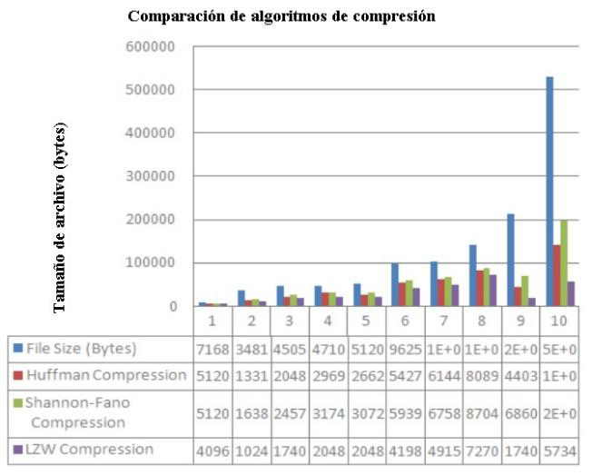
Introducción
Codificación sin pérdidas
Análisis comparativo de codificadores de audio
Comparación de algoritmos de compresión
Comparación de algoritmos de compresión
Figura 8: Comparación de algoritmos de compresión vs.
tamaño del archivo.

Slide 15
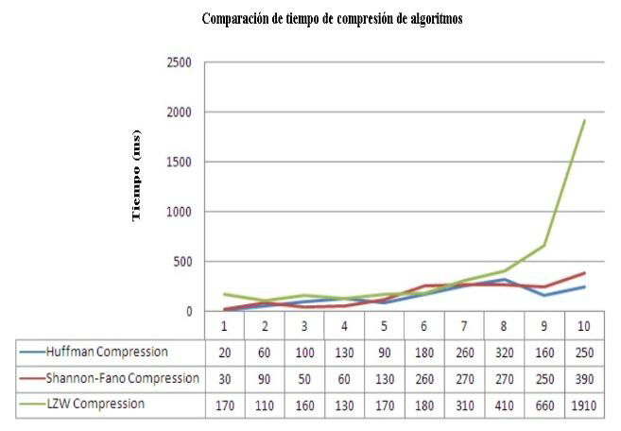
Introducción
Codificación sin pérdidas
Análisis comparativo de codificadores de audio
Comparación de algoritmos de compresión
Comparación de algoritmos de compresión
Figura 8: Comparación de algoritmos de compresión vs.
tamaño del archivo.

Slide 16
¡Muchas gracias!

